Slide 1

晋升述职报告
服务平台-核心业务-徐刚文
gangwen.xu@qunar.com
Notes:
各位评委好，我叫徐刚文，这是我的转正述职报告

Slide 2
目录
1
个人简介
2
项目介绍
3
近期规划

Slide 3
个人简介
2013.04-2014.02
昆明龙慧
2016.11-至今
服务平台-核心业务组
2014.02-2016.10
北京环宇惠恩

Slide 4
项目介绍-国内需求
1
自愿退款垫退
2
改签兜底
3
Touch重构

Slide 5
项目介绍-自愿退款垫退
背景
部分自愿退款时间长（平均约70小时），用户体验不好，期望国内TTS 90%的派单自愿退款缩短到0.5h内完成退款
方案：垫退(黑名单过滤,余额校验,押款垫退)
Notes:
1.代理商--1)).跑路：押款 2).刷单 黑名单
2.用户：登机刷单，订阅pnr消息

Slide 6
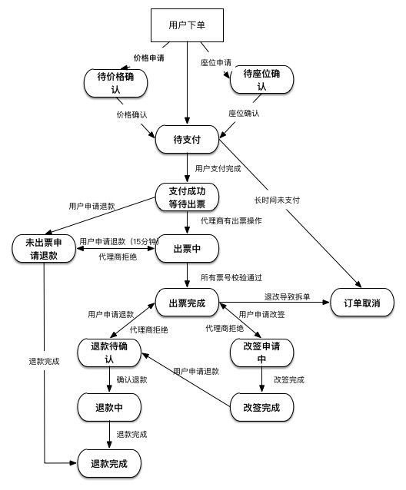
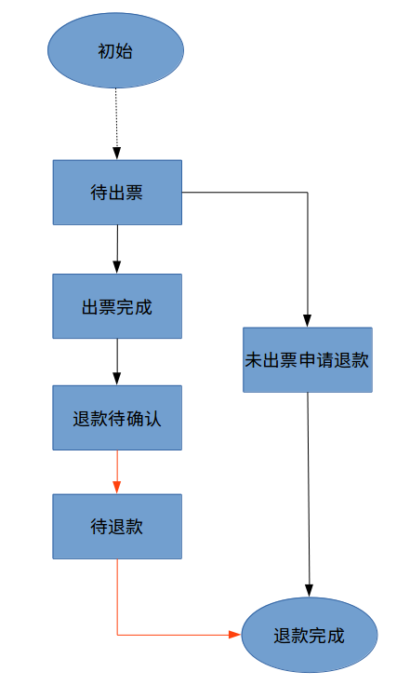
项目介绍-自愿退款垫退-订单状态

Slide 7
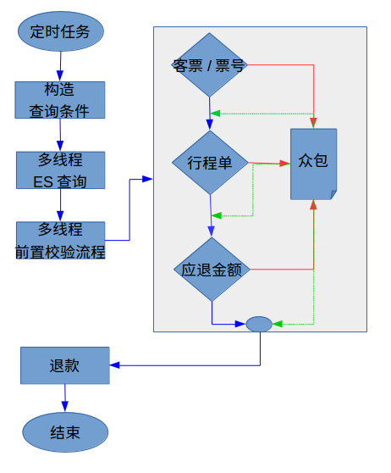
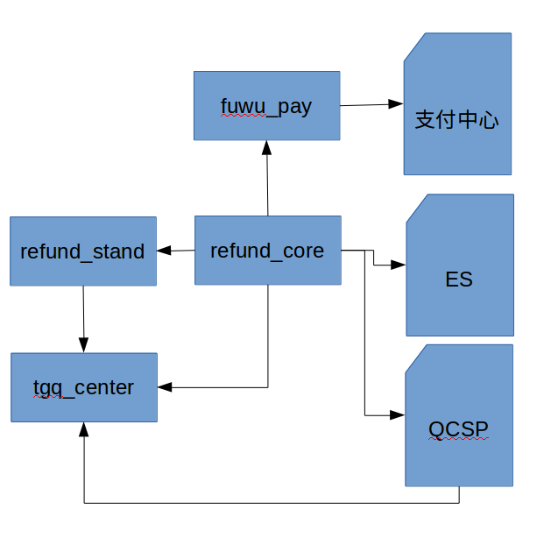
项目介绍-自愿退款垫退

Slide 8
项目介绍-自愿退款垫退
发现的问题
现有垫退执行定时任务：
1. 时间还是达不到秒退的概念
2. 定时任务弊端：分配某台机器执行定时任务，做不到分发各个机器执行(新版本支持分发)
方案：(Qmq+定时任务)【Idea】

Slide 9
项目介绍-改签兜底
背景： 现在无改签兜底专用任务，一直用催代理商改签任务代替，此任务生成逻辑为提交时间>2.5h后，每小时扫描一次，符合条件的创建众包任务，众包接到任务后，还要自己再计算一下超时时间后，才可以进行兜底，未超时之前，只能联系代理商催促尽快改签完成。
问题1：以一周数据进行分析，催改签任务≈190单/日，全部需要人工外呼代理商告知改签即将超时；
问题2：每小时扫描一次符合条件的订单，会造成在生成任务时就已经超时的订单；
问题3：催改签任务以用户提交时间为准>2.5h的生成任务，兜底同学需要自己计算是否超时，才能判断是否兜底。
方案：新加一个定时任务，单独处理改签兜底，qnotice发lvr。

Slide 10
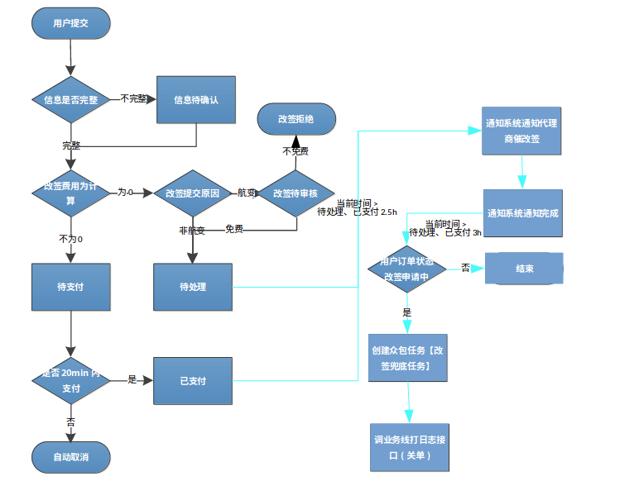
项目介绍-改签兜底

Slide 11
项目介绍-改签兜底
发现的问题
因新QCSP需要接入方关单，导致很多需求都有关单操作，每次需求都会加关单逻辑，重复
方案：统一任务类型到QConfig,统一查询任务关单

Slide 12
项目介绍-touch改版
背景：
现有退款页面流程展示不够合理，提示不够，页面响应速度慢，造成用户误操作，导致用户转为联系客服等问题；
方案：页面流程优化，多线程处理数据查询(后期可做局部异步刷新)

Slide 13
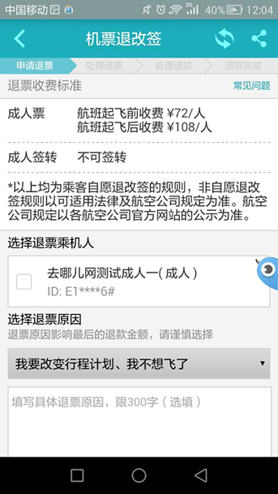
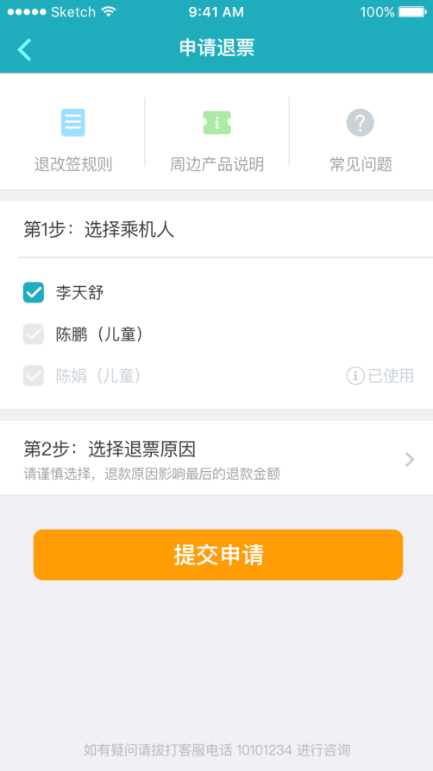
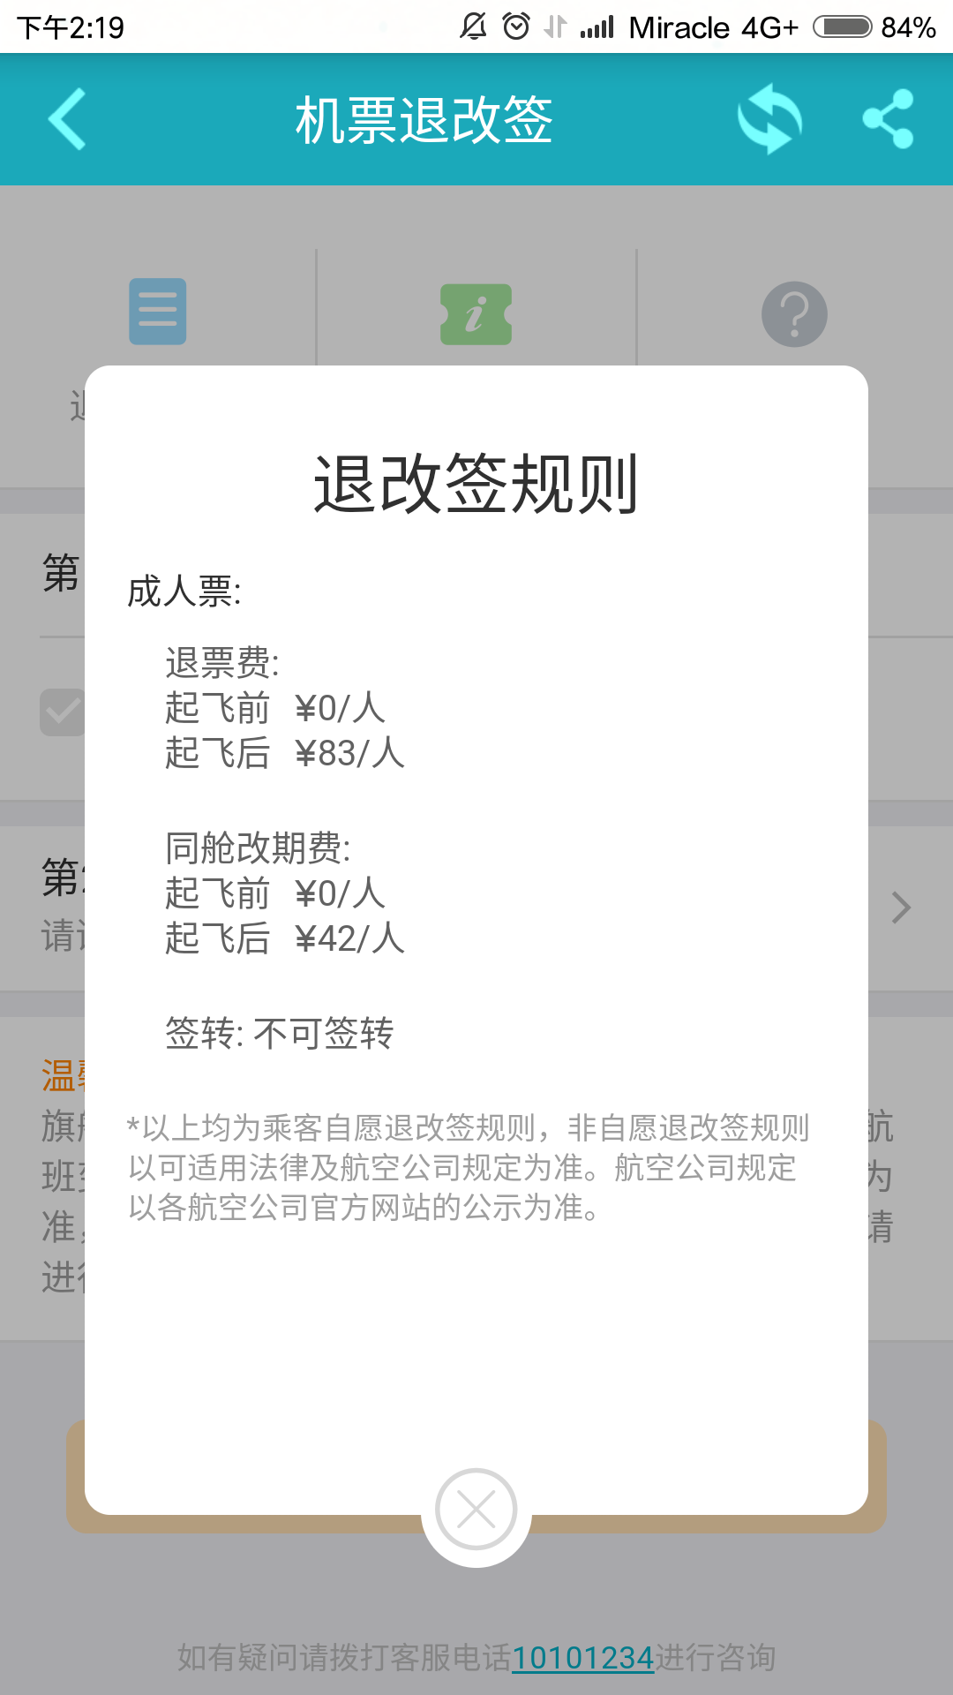
项目介绍-touch改版

Slide 14
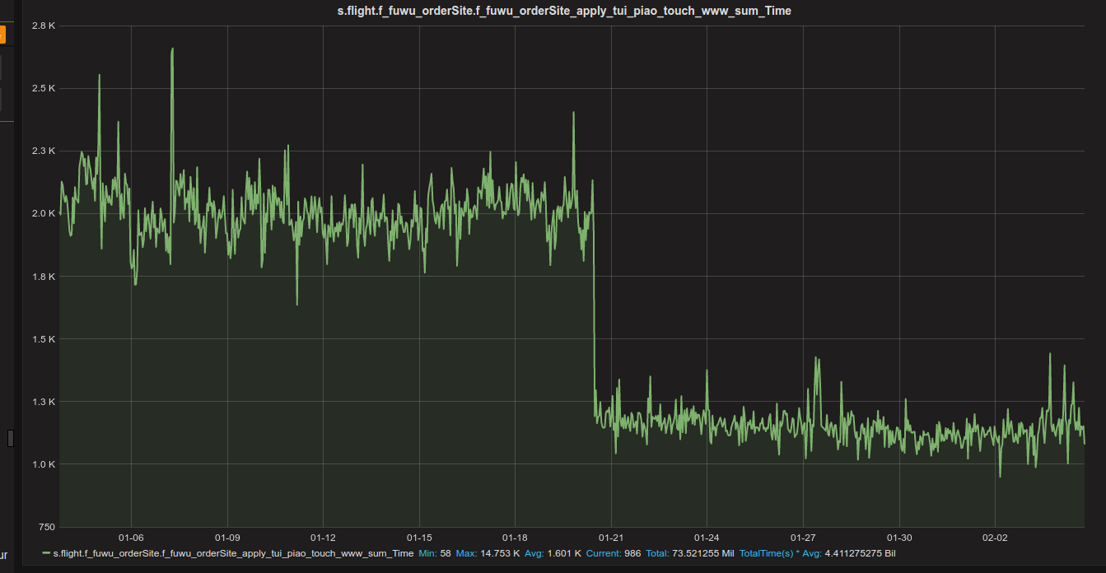
项目介绍-touch改版

Slide 15
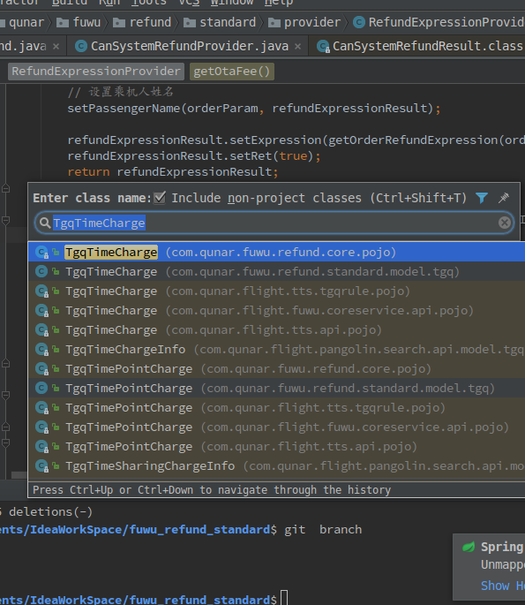
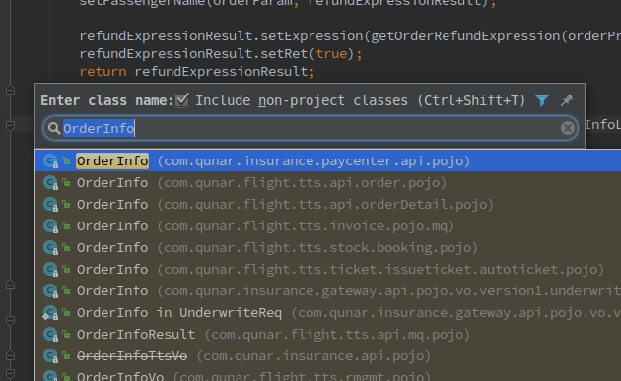
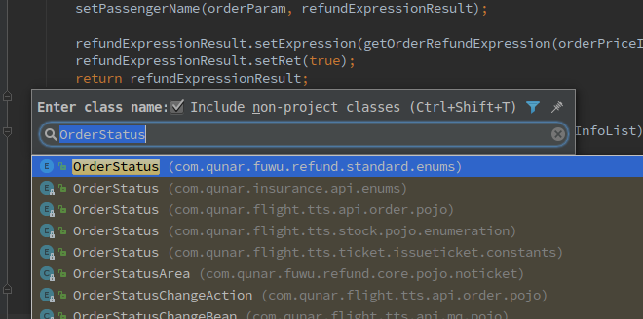
项目思考

Slide 16
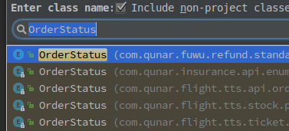
项目思考
尝试方案
1.统一枚举到固定api,修改相关项目涉及部分，废弃重复多余部分(项目做了一半了)
2.统一维护小组规范wiki，小组成员周知

Slide 17
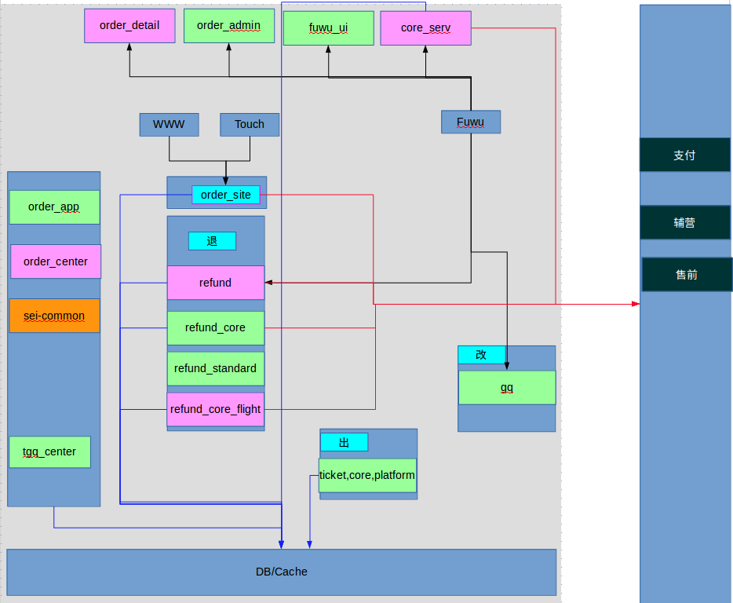
项目思考

Slide 18
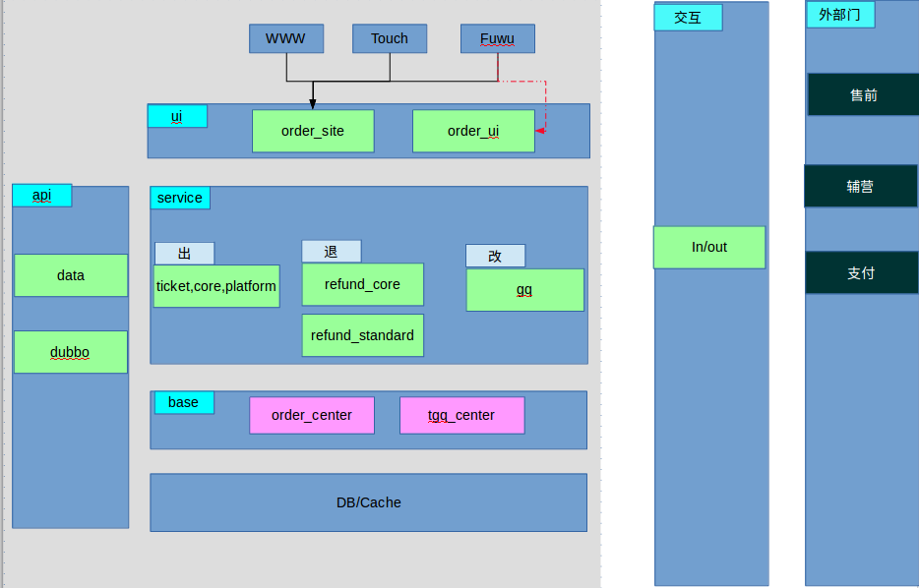
项目思考

Slide 19
后续规划
愿景
退改签相关项目
更深入的学习退改业务
Java-C,汇编-AI—数据
Notes:
技术：人工智能
1.特斯拉收集数据，自我学习，怎么和它竞争，比如：自己带你回家，不用你开车；比如你叫它，它自己出现到你面前，比如：带你兜兜风，看日出
2.阿尔法狗自己博弈，一天一百万次，人肯定没有这样的量，还记不住。。。。怎么赢它
3.去哪儿：告诉它我要去哪里，自动规划所有路线，酒店等等，我看了合适就一键定了。。。退款病退也不用上传什么材料，自己就判断了
4.

Slide 20
Thank you!

